Slide 1
Δίκτυα Υπολογιστών ΙΙ (Ε)
Ανοικτά Ακαδημαϊκά Μαθήματα στο ΤΕΙ Αθήνας
Εργαστηριακή Άσκηση - Υπηρεσία email
Ιφιγένεια Φουντά
Τμήμα Μηχανικών Πληροφορικής Τ.Ε.
Το περιεχόμενο του μαθήματος διατίθεται με άδεια Creative Commons εκτός και αν αναφέρεται διαφορετικά | Το έργο υλοποιείται στο πλαίσιο του Επιχειρησιακού Προγράμματος «Εκπαίδευση και Δια Βίου Μάθηση» και συγχρηματοδοτείται από την Ευρωπαϊκή Ένωση (Ευρωπαϊκό Κοινωνικό Ταμείο) και από εθνικούς πόρους.

Slide 2
Υπηρεσία email
Παραμετροποίηση και παροχή της υπηρεσίας email στο διαδίκτυο –πρωτόκολλα SMTP & POP
Στόχος εργασίας: η κατανόηση της αρχιτεκτονικής της παραδοσιακής εφαρμογής του Internet email, των χρησιμοποιούμενων από αυτή πρωτοκόλλων SMTP & POP αλλά και της μεθοδολογίας (βηματισμού) για την παραμετροποίηση, έλεγχο και παροχή της υπηρεσίας στους χρήστες του διαδικτύου.

Slide 3
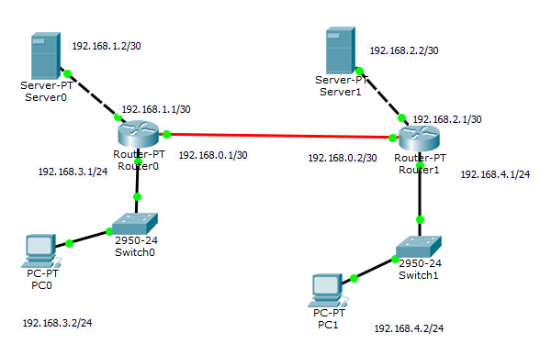
Υπηρεσία email

Slide 4
Υπηρεσία email
Ενότητες εργασίας: Η εργασία μας θα υλοποιηθεί σε 7 ενότητες:
Α. Μελέτη του σεναρίου της εργασίας
Β. Μελέτη, Υλοποίηση & Έλεγχος του διαδικτύου
Γ . Ενεργοποίηση & διαμόρφωση της υπηρεσίας email στους εξυπηρετητές
Δ. Διαμόρφωση των εφαρμογών email browser στα PCs
Ε. Ενεργοποίηση & διαμόρφωση της υπηρεσίας DNS στους εξυπηρετητές
ΣΤ. Έλεγχος της λειτουργικότητας της Υπηρεσίας email
Ζ. Bonus++

Slide 5
Υπηρεσία email
A. Σενάριο εργασίας:
Το διαδίκτυο θα υλοποιηθεί με τη βοήθεια του Packet tracer.
Ο δρομολογητής router0 βρίσκεται στο ΤΕΙ Αθήνας (domain teiath.gr), ενώ 0 router1 βρίσκεται στο ΕΜΠ (domain ntua.gr). Οι δύο δρομολογητές διασυνδέονται μέσω οπτικής ίνας (!).
Στον Server0 θα εγκαταστήσουμε διακομιστή email με domain name teiath.gr, ο οποίος θα υποστηρίζει μεταξύ άλλων και τον χρήστη με username free & password free
Στον Server1 θα εγκαταστήσουμε διακομιστή email με domain name ntua.gr, ο οποίος θα υποστηρίζει μεταξύ άλλων και χρήστη με username snob & password snob
Στo PC0, θα διαμορφώσουμε email browser για τον χρήστη free@teiath.gr
Στo PC1 , θα διαμορφώσουμε email browser για τον χρήστη snob@ntua.gr
Και στους δύο Servers θα εγκαταστήσουμε και θα διαμορφώσουμε κατάλληλα την υπηρεσία DNS, προκειμένου να υποστηριχτεί η υπηρεσία mail στο διαδίκτυό μας.

Slide 6
Υπηρεσία email
B. Μελέτη του διαδικτύου του σχήματος
Β1. Εντοπίζουμε και καταγράφουμε από το σχήμα μας:
το πλήθος και το είδος των δικτύων
τις IP διευθύνσεις των δικτύων .

Slide 7
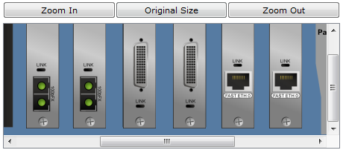
Υπηρεσία email
Β2. Υλοποίηση του διαδικτύου με τη βοήθεια του Packet Tracer
Προσοχή στην επιλογή του κατάλληλου δρομολογητή από την εργαλειοθήκη με τα απαιτούμενα interfaces (CFE -Coper Fast Ethernet & FFE -Fiber Fast Ethernet).

Slide 8
Υπηρεσία email
B.3: ενεργοποιούμε τις διασυνδέσεις των δρομολογητών & αποδίδουμε δικτυακά στοιχεία στις διασυνδέσεις των δρομολογητών & υπολογιστών

Slide 9
Υπηρεσία email
Β4: Εφαρμόζουμε Στατική Δρομολόγηση στους δρομολογητές του διαδικτύου μέσω CLI.
ενημερώνουμε δηλαδή κάθε δρομολογητή για τα δίκτυα του διαδικτύου τα οποία δεν γνωρίζει
Router(config)# ip route <ip δικτύου προορισμού> <μάσκα δικτύου προορισμού> <ip επόμενου βήματος προς το δίκτυο προορισμού>

Slide 10
Υπηρεσία email
B5: Επισκόπηση των πινάκων δρομολόγησης των δρομολογητών μέσω CLI
B6: Επισκόπηση των διασυνδέσεων των δρομολογητών μέσω CLI
Router# show ip route Router# show ip int brief

Slide 11
Υπηρεσία email
B7: Επισκόπηση των διασυνδέσεων των υπολογιστών μέσω του εργαλείου inspect του Packet Tracer
Β8: Έλεγχος της επικοινωνίας μεταξύ των δικτυακών συσκευών του διαδικτύου μας μέσω του εργαλείου inspect του Packet Tracer

Slide 12
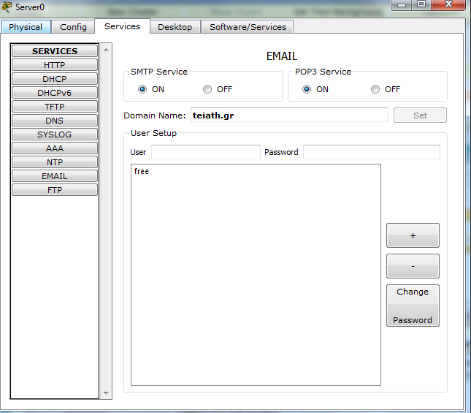
Υπηρεσία email
Γ. Στους δύο servers teiath.gr & ntua.gr του διαδικτύου μας:
Γ1. Ενεργοποιούμε την υπηρεσία email
Γ2. δημιουργούμε τους αντίστοιχους χρήστες free & snob

Slide 13
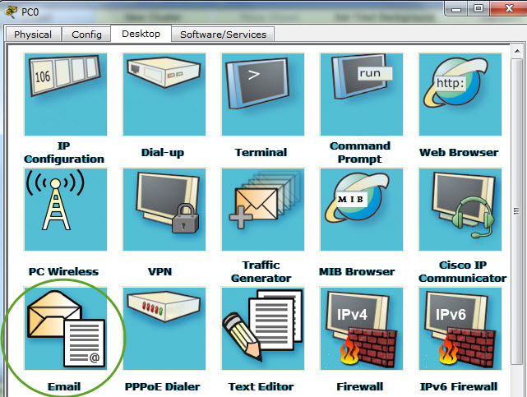
Υπηρεσία email
Δ: Διαμόρφωση των εφαρμογών email browser στα PCs του διαδικτύου μας

Slide 14
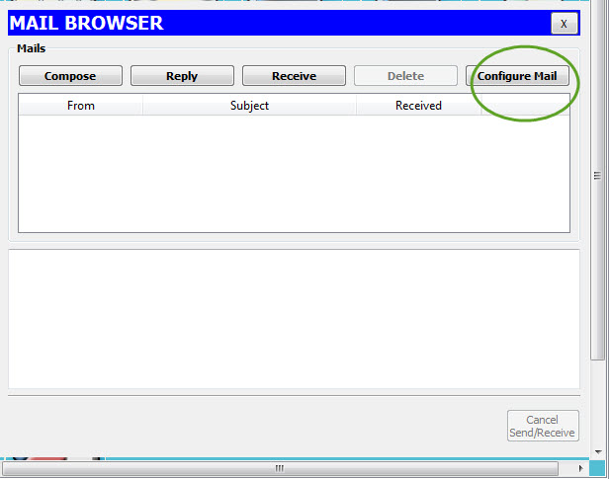
Υπηρεσία email
Δ: Διαμόρφωση των εφαρμογών email browser στα PCs του διαδικτύου μας

Slide 15
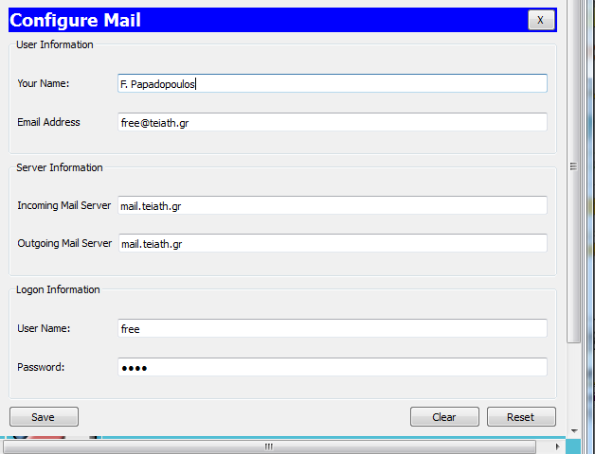
Υπηρεσία email
Δ: Διαμόρφωση των εφαρμογών email browser στα PCs του διαδικτύου μας

Slide 16
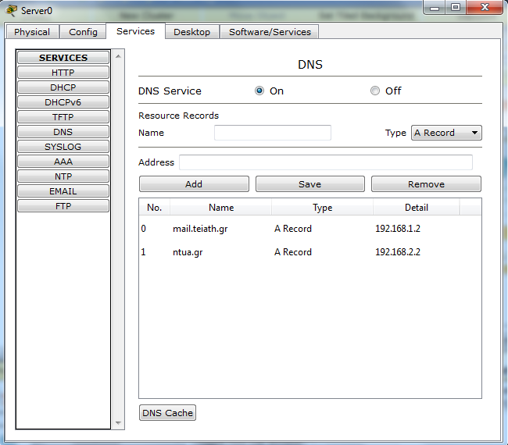
Υπηρεσία email
Ε: Ενεργοποίηση & διαμόρφωση της υπηρεσίας DNS στους εξυπηρετητές

Slide 17
4^{η} εργαστηριακή άσκηση
; Authoritative data for cs.vu.nl
όνομα περιοχής | χρόνος ζωής | κλάση | τύπος εγγραφής | τιμή
cs.vu.nl. | 86400 | IN | SOA | star boss (9527,7200,7200,241920,86400)
cs.vu.nl. | 86400 | IN | MX | 1 zephyr
cs.vu.nl. | 86400 | IN | MX | 2 top
cs.vu.nl. | 86400 | IN | NS | star
star | 86400 | IN | A | 130.37.56.205
zephyr | 86400 | IN | A | 130.37.20.10
top | 86400 | IN | A | 130.37.20.11
WWW | 86400 | IN | CNAME | star.cs.vu.nl
ftp | 86400 | IN | CNAME | zephyr.cs.vu.nl
flits | 86400 | IN | A | 130.37.16.112
flits | 86400 | IN | A | 192.31.231.165
flits | 86400 | IN | MX | 1 flits
flits | 86400 | IN | MX | 2 zephyr
flits | 86400 | IN | MX | 3 top
rowboat |  | IN | A | 130.37.56.201
 |  | IN | MX | 1 rowboat
 |  | IN | MX | 2 zephyr
little-sister |  | IN | A | 130.37.62.23
laserjet |  | IN | A | 192.31.231.216
Ε: Εγκατάσταση των υπηρεσιών WWW & DNS στους αντίστοιχους διακομιστές του διαδικτύου μας
Βήμα Ε.1: θα εγκατασταθεί η υπηρεσία DNS στον DNS_Server, στη βάση του οποίου θα δημιουργηθούν εγγραφές τύπου Α για όλες τις δικτυακές συσκευές.
CN5E by Tanenbaum & Wetherall, © Pearson Education-Prentice Hall and D. Wetherall, 2011

Slide 18
Υπηρεσία email
ΣΤ: Έλεγχος της λειτουργικότητας της Υπηρεσίας email
Θα γίνουν οι απαραίτητοι έλεγχοι για να διαπιστώσουμε τη λειτουργικότητα της υπηρεσίας mail

Slide 19
Υπηρεσία email
Δίκτυα Υπολογιστών ΙΙ (Θ),
Ενότητα 3: Παραδοσιακές Εφαρμογές Διαδικτύου

Slide 20
Τέλος Ενότητας
Ερωτήσεις;

Slide 21
Σημειώματα

Slide 22
Σημείωμα Αναφοράς
Copyright Τεχνολογικό Εκπαιδευτικό Ίδρυμα Αθήνας, Ιφιγένεια Φουντά 2014. Ιφιγένεια Φουντά. «Δίκτυα Υπολογιστών ΙΙ (Ε). Εργαστηριακή Άσκηση - Υπηρεσία email». Έκδοση: 1.0. Αθήνα 2014. Διαθέσιμο από τη δικτυακή διεύθυνση: ocp.teiath.gr.

Slide 23
Σημείωμα Αδειοδότησης
Το παρόν υλικό διατίθεται με τους όρους της άδειας χρήσης Creative Commons Αναφορά, Μη Εμπορική Χρήση Παρόμοια Διανομή 4.0 [1] ή μεταγενέστερη, Διεθνής Έκδοση. Εξαιρούνται τα αυτοτελή έργα τρίτων π.χ. φωτογραφίες, διαγράμματα κ.λ.π., τα οποία εμπεριέχονται σε αυτό. Οι όροι χρήσης των έργων τρίτων επεξηγούνται στη διαφάνεια «Επεξήγηση όρων χρήσης έργων τρίτων».
Τα έργα για τα οποία έχει ζητηθεί άδεια αναφέρονται στο «Σημείωμα Χρήσης Έργων Τρίτων».
[1] http://creativecommons.org/licenses/by-nc-sa/4.0/
Ως Μη Εμπορική ορίζεται η χρήση:
που δεν περιλαμβάνει άμεσο ή έμμεσο οικονομικό όφελος από την χρήση του έργου, για το διανομέα του έργου και αδειοδόχο
που δεν περιλαμβάνει οικονομική συναλλαγή ως προϋπόθεση για τη χρήση ή πρόσβαση στο έργο
που δεν προσπορίζει στο διανομέα του έργου και αδειοδόχο έμμεσο οικονομικό όφελος (π.χ. διαφημίσεις) από την προβολή του έργου σε διαδικτυακό τόπο
Ο δικαιούχος μπορεί να παρέχει στον αδειοδόχο ξεχωριστή άδεια να χρησιμοποιεί το έργο για εμπορική χρήση, εφόσον αυτό του ζητηθεί.

Slide 24
Επεξήγηση όρων χρήσης έργων τρίτων
©
Δεν επιτρέπεται η επαναχρησιμοποίηση του έργου, παρά μόνο εάν ζητηθεί εκ νέου άδεια από το δημιουργό.
διαθέσιμο με άδεια CC-BY
Επιτρέπεται η επαναχρησιμοποίηση του έργου και η δημιουργία παραγώγων αυτού με απλή αναφορά του δημιουργού.
διαθέσιμο με άδεια CC-BY-SA
Επιτρέπεται η επαναχρησιμοποίηση του έργου με αναφορά του δημιουργού, και διάθεση του έργου ή του παράγωγου αυτού με την ίδια άδεια.
διαθέσιμο με άδεια CC-BY-ND
Επιτρέπεται η επαναχρησιμοποίηση του έργου με αναφορά του δημιουργού.
Δεν επιτρέπεται η δημιουργία παραγώγων του έργου.
διαθέσιμο με άδεια CC-BY-NC
Επιτρέπεται η επαναχρησιμοποίηση του έργου με αναφορά του δημιουργού.
Δεν επιτρέπεται η εμπορική χρήση του έργου.
διαθέσιμο με άδεια CC-BY-NC-SA
Επιτρέπεται η επαναχρησιμοποίηση του έργου με αναφορά του δημιουργού.
και διάθεση του έργου ή του παράγωγου αυτού με την ίδια άδεια
Δεν επιτρέπεται η εμπορική χρήση του έργου.
διαθέσιμο με άδεια CC-BY-NC-ND
Επιτρέπεται η επαναχρησιμοποίηση του έργου με αναφορά του δημιουργού.
Δεν επιτρέπεται η εμπορική χρήση του έργου και η δημιουργία παραγώγων του.
διαθέσιμο με άδεια
CC0 Public Domain
Επιτρέπεται η επαναχρησιμοποίηση του έργου, η δημιουργία παραγώγων αυτού και η εμπορική του χρήση, χωρίς αναφορά του δημιουργού.
διαθέσιμο ως κοινό κτήμα
Επιτρέπεται η επαναχρησιμοποίηση του έργου, η δημιουργία παραγώγων αυτού και η εμπορική του χρήση, χωρίς αναφορά του δημιουργού.
χωρίς σήμανση
Συνήθως δεν επιτρέπεται η επαναχρησιμοποίηση του έργου.

Slide 25
Διατήρηση Σημειωμάτων
Οποιαδήποτε αναπαραγωγή ή διασκευή του υλικού θα πρέπει να συμπεριλαμβάνει:
το Σημείωμα Αναφοράς
το Σημείωμα Αδειοδότησης
τη δήλωση Διατήρησης Σημειωμάτων
το Σημείωμα Χρήσης Έργων Τρίτων (εφόσον υπάρχει)
μαζί με τους συνοδευόμενους υπερσυνδέσμους.

Slide 26
Χρηματοδότηση
Το παρόν εκπαιδευτικό υλικό έχει αναπτυχθεί στo πλαίσιo του εκπαιδευτικού έργου του διδάσκοντα.
Το έργο «Ανοικτά Ακαδημαϊκά Μαθήματα στο ΤΕΙ Αθήνας» έχει χρηματοδοτήσει μόνο την αναδιαμόρφωση του εκπαιδευτικού υλικού.
Το έργο υλοποιείται στο πλαίσιο του Επιχειρησιακού Προγράμματος «Εκπαίδευση και Δια Βίου Μάθηση» και συγχρηματοδοτείται από την Ευρωπαϊκή Ένωση (Ευρωπαϊκό Κοινωνικό Ταμείο) και από εθνικούς πόρους.

